Slide 1
01
演算法手寫報告HW3-A
第四組
組員 : 歐昱君、王怡文、劉彥廷

Slide 2
問題
在氣泡排序(bubble sort)演算法中，若在某回合中完全沒有任何資料對調，則可推論資料已經排序完成而立即結束演算法執行，這稱為改良氣泡排序(improved bubble sort)演算法。請以虛擬碼描述「改良氣泡排序演算法」。
(請注意:在有些文獻中，所謂「氣泡排序演算法」其實指的是「改良氣泡排序演算法」)

Slide 3
流程圖
Start
輸入 array[n]
For i from n-1 to 1
a = True
False
True
End
a = True
swap(A[j] A[j+1])
a = False
True
A[j] > A[j+1]
For j from 0 to i-1
False

Slide 4
Pseudo Code
Algorithm Improved bubble sort
Input
具有n個整數的陣列A
Output
陣列A
1.For i ← (n-1) to 1 do
2. a ← True
3. For j ← 0 to (i-1) do
4. If A[j] > A[j+1] do
5. swap(A[j],A[j+1])
6. a ← False
7. If a = True do
8. break
9.Return A

Slide 5
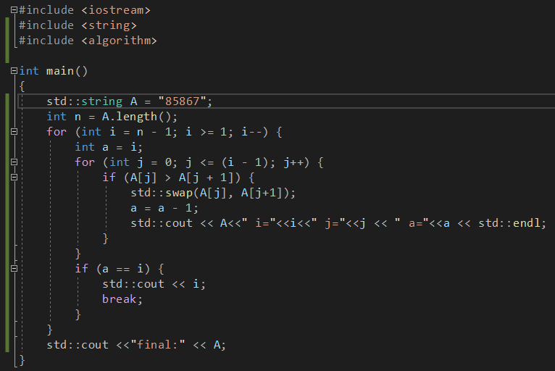
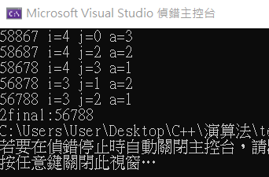
Code

